Slide 1
Cambio Climático Evidencias, consecuencias y soluciones
Marcelo Caffera
Universidad de Montevideo
Octubre 2018

Slide 2
¿Qué es el Cambio Climático (inducido por el hombre)?
Al quemar combustibles fósiles emitimos Gases de Efecto Invernadero (GEI):
Dióxido de carbono (CO₂), responsable de ¾ del efecto invernadero causado por los humanos
Metano
Oxido de Nitroso (NOX)
Hidrofluorocarbonos (HFCs)
GEI se acumulan en la atmósfera
El stock de GEI atrapa el calor
El calentamiento global cambia el clima

Slide 3
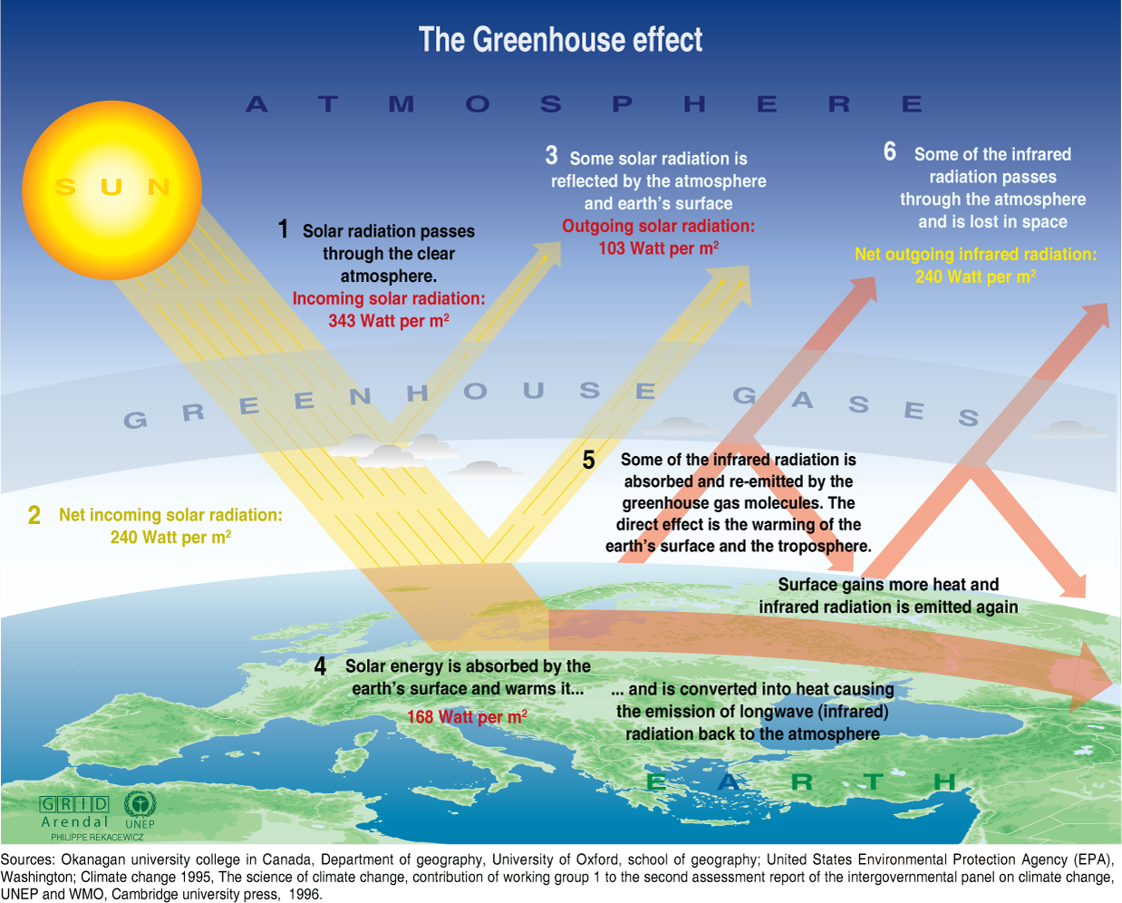
¿Qué es el Cambio Climático (inducido por el hombre)?
El equivalente a 343 W/m2 de radiación solar llega a la Tierra
73 W/m2 son reflejados por nubes y aerosoles
30 W/m2 son reflejados por superficie de la Tierra
Los restantes 240 W/m2 es la radiación solar neta que entra
62 W/m2 son absorbidos por la atmósfera (ozono, vapor de agua, contaminación)
Los restantes 168 W/m2 son absorbidos tierra y océanos
Esto calienta la superficie de la tierra, generando calor (en forma de radiación infrarroja de onda larga (distinta a la del sol)) que se emite nuevamente a la atmosfera.
Parte de este calor generado en la superficie que llega a la atmosfera es re-emitido por las moléculas de los GEI, parte se escapa al espacio.

Slide 4
¿Qué es el Cambio Climático (inducido por el hombre)?
El proceso es mas complicado, pero en suma, la radiación infrarroja que vuelve al espacio es de $≈$240 W/m2, la misma que entró en términos netos
De esta forma, el planeta llega a una temperatura de equilibrio, ya que entra la misma energía que sale.
La emisión de GEI los acumula en la atmosfera e incrementa el calor que estos reflejan de nuevo a la superficie, dejando escapar menos hacia el espacio
Como consecuencia, la Tierra se calienta

Slide 5
Desde la Revolución Industrial las emisiones de GEI no paran de crecer. Desde 1990…

Slide 6
…esto ha aumentado la concentración de CO2 en la atmosfera
https://skepticalscience.com/CO2-emissions-correlation-with-CO2-concentration.htm

Slide 7
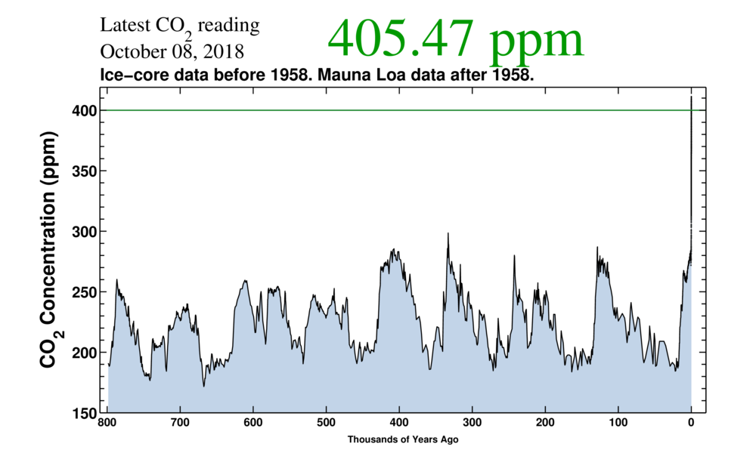
Mucho…..
ppm: partes por millón (equivale a g/m³)

Slide 8
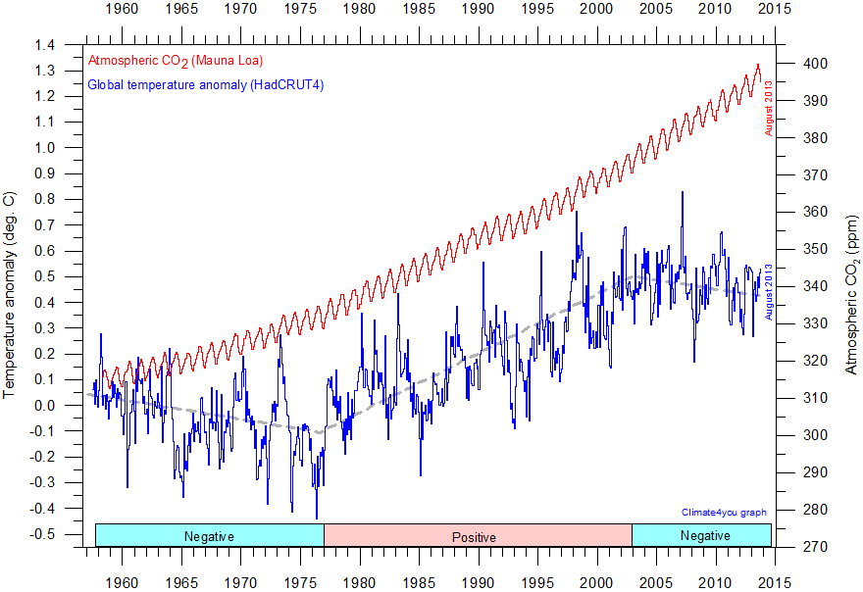
En el corto plazo, la correlación CO2 y Temp. no es siempre positiva
https://carbon-sense.com/category/co2-science/page/2/

Slide 9
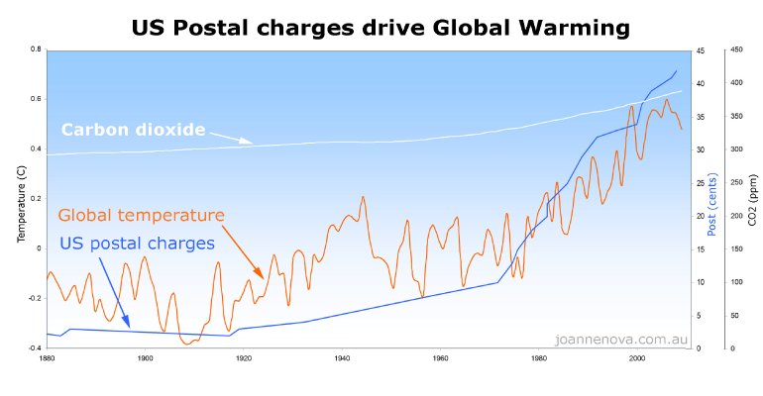
Y correlación no es causalidad….
https://arizonadailyindependent.com/2017/07/16/a-simple-question-for-climate-alarmists/

Slide 10
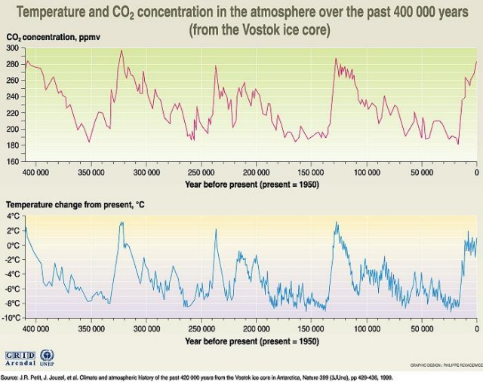
Pero esta es la correlación de largo plazo entre CO2 y temperatura…

Slide 11
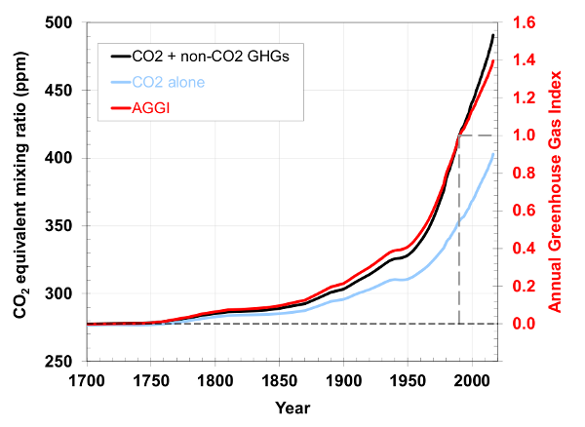
Nivel actual de GEI en la atmosfera: 489 ppm (2016)
Fuente: https://www.esrl.noaa.gov/gmd/aggi/aggi.html
Figure 5. Pre-1978 changes in the CO₂-equivalent concentration and AGGI based on the ongoing measurements of all greenhouse gases reported here, measurements of CO₂ going back to the 1950s from C.D. Keeling [Keeling et al., 1958], and atmospheric changes derived from air trapped in ice and snow above glaciers [Machida et al., 1995, Battle et al., 1996, Etheridge, et al., 1996; Butler, et al., 1999]. Equivalent CO₂ atmospheric amounts (in ppm) are derived with the relationship (Table 1) between CO₂ concentrations and radiative forcing from all long-lived greenhouse gases.

Slide 12
Relación estimada entre stocks de GEI y Cambio Climático
Probabilidades estimadas de incremento en la temperatura global relativo a su nivel pre-industrial (1850) si la concentración de GEI en la atmósfera, medidos en ppm de CO₂e se estabilizaran en diferentes niveles
CO₂e: la concentración de todos los GEI medidos en su equivalente de CO₂
Líneas rectas: intervalo de confianza al 90%.
Límite inferior (5%): IPCC (2001)
Límite superior (95%): Hadley Centre (2005)
Líneas punteadas: rango de estimaciones según 11 estudios.
Nivel actual de GEI en la atmosfera: 489 ppm (2016)

Slide 13
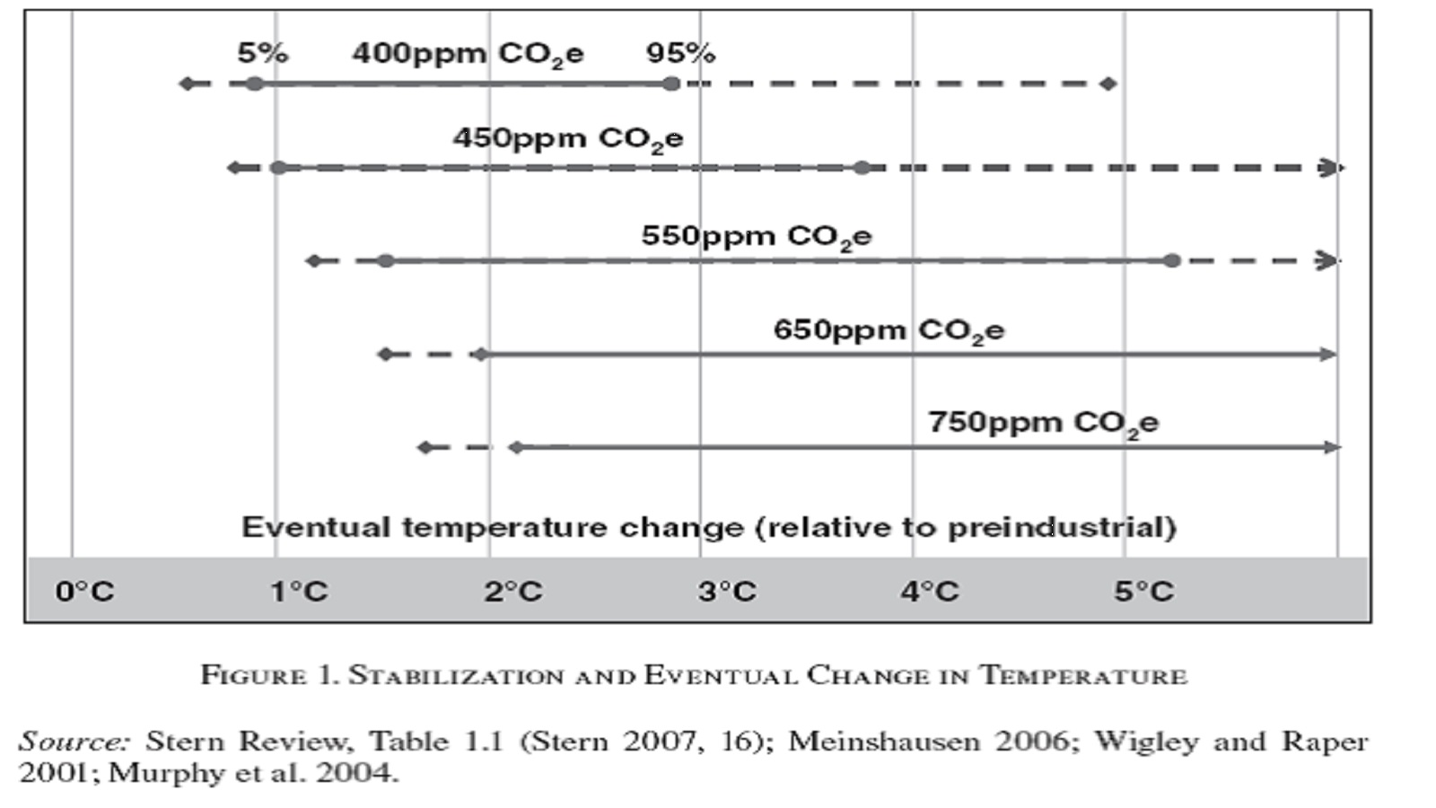
Relación estimada entre Stocks de GEI y Cambio Climático
Probabilidades estimadas de incremento en la temperatura global relativo a su nivel pre-industrial (1850) si la concentración de GEI en la atmósfera, medidos en ppm de CO₂e se estabilizaran en diferentes niveles
CO₂e: la concentración de todos los GEI medidos en su equivalente de CO₂

Slide 14
Relación estimada entre Stocks de GEI y Cambio Climático
Aclaración importante: rebotes positivos (positive feedbacks) han sido omitidos de estos cálculos
Ejemplos:
Liberación de metano del permafrost
Colapso de la Selva Amazónica
Derretimiento de la capa de hielo del Polo Norte
Es posible que las concentraciones sean más difíciles de estabilizar con estos rebotes positivos
Esto no es menor

Slide 15
¿Qué veremos con cambio climático?
Veremos cambios en todo el planeta
Tormentas
Inundaciones
Sequías
Aumento en el nivel del mar
Transformarán geografía del planeta y
Distribución de la población, la fauna y la flora

Slide 16
¿Qué veremos con cambio climático?
Aumento en el nivel del mar https://granthaminstitute.wordpress.com/2015/07/13/why-should-we-act-on-climate-change-a-glaciologists-perspective/
Los modelos nos informan que por cada 1 C de calentamiento global el nivel del mar se elevará eventualmente (en siglos) entre 1 y 3 m.
Si limitamos calentamiento a +2C, en el futuro las generaciones tendrán que lidiar con +6m
Si el clima se calienta 4C, Groenlandia y Antártica Oeste se derretirán completamente
Groenlandia y Antártica tienen suficiente hielo para elevar el nivel del mar 7 y 57 m, respectivamente.
Mientras el derretimiento al final de la era de hielo, el nivel del mar subió en promedio 1.2 m cada 100 años, más o menos. No estamos en ese nivel (todavía). Hoy 30 cm por siglo. Pero creciendo.

Slide 17
Relación estimada entre Stocks de GEI y Cambio Climático
Existen pocas dudas que bajo el escenario "Negocios como siempre" (BAU) llevaría la concentración a 750 ppm C0₂e en algún momento del siglo que viene.
La temperatura del planeta subiría a 5ºC con una probabilidad de 50%.

Slide 18
Impactos de un incremento de 5ºC
No sabemos bien
La última vez que la Tierra estaba +5ºC fue en el Eoceno, 35 - 55 millones de años atrás
Bosques pantanosos cubrían la mayor parte de la Tierra.
Planeta sin hielo

Slide 19
Objetivo viable (¿…?) de política hoy: +2C

Slide 20
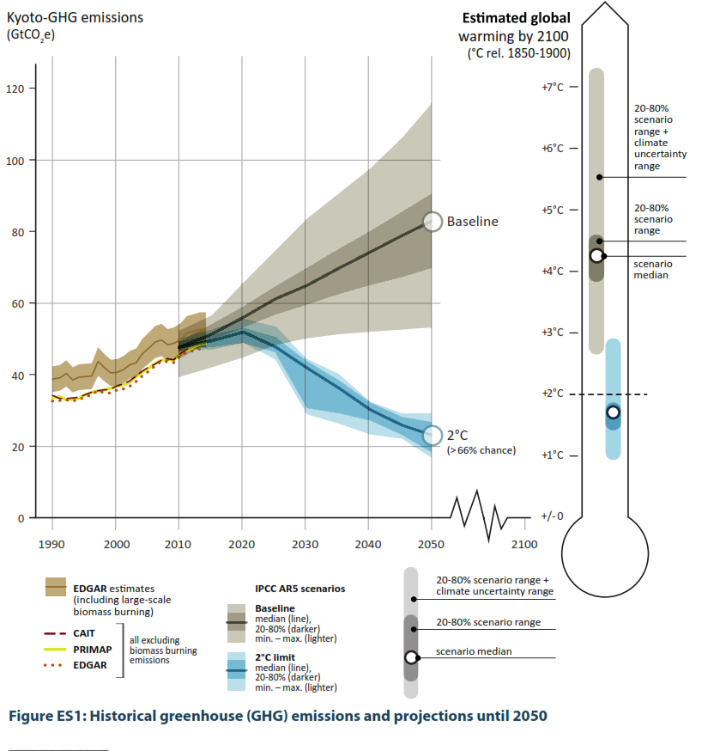
CO2 y temperatura en el futuro (proyecciones) a 2050

Slide 21
Trayectoria de emisiones consistentes con +1,5C (IPCC Special Report 1.5 (2018)

Slide 22
Los costos de la estabilización en 550 ppm CO2e
Los costos de la estabilización dependen de cuándo empezar.
Empezar ahora (430 ppm CO₂e) costaría 1% (entre -1% y 3%) del PBI mundial como mínimo (política costo - efectiva).
Estabilizar las concentraciones en 450 ppm CO₂e costaría más de 4 veces más.
Esperar 30 años antes de tomar medidas serias para estabilizar las concentraciones de CO₂e en 550 ppm costaría lo mismo que tomar medidas hoy para estabilizarlas en 450 ppm.
Por 1% del PBI podemos mantener las concentraciones debajo de 550 o quizás 500 ppm.
Aunque esto deje al planeta vulnerable, nos evitará los niveles superiores de concentraciones, los cuales son mucho más peligrosos

Slide 23
Opciones de Abatimiento y costos (ordenados de mayor a menor (McKinsey, 2007)
Medido en GtCO2e por año en 2030
Hay muchas opciones
Con algunas ahorramos dinero! (Y logramos una disminución anual de 5 GtCO2e)
Para lograr estabilizar la concentración de GEI en 550 ppm para el año 2030 se necesita una disminución de 20 GtCO2e. En este nivel el costo marginal de abatimiento es alrededor de 30 euros, sugiriendo este precio para una tonelada de CO2e

Slide 24
Algunos otros temas: la tasa de descuento
Stern Review: 1% - 1.5%
Ha sido criticada como muy baja por Nordhaus y Weitzman, quienes sostienen que algo parecido a 6% sería más correcto
Sin embargo estas recomendaciones siguen tasas de mercado de retornos sobre la inversión, no sobre el consumo, de donde van a salir los recursos para financiar los costos de abatimiento. (Stern, 2008)
La tasa de descuento es un cuestión ética. Al elegir el sendero de emisiones se elige la tasa de descuento. Es endógena.

Slide 25
Algunos otros temas: la tasa de descuento
Mucha incertidumbre, pero un conclusión se mantiene en las diferentes versiones
Los costos de estabilización en 550 ppm CO2e son menores que los daños por cambio climático que se evitan

Slide 26
Instrumentos de Política
Central: un precio para los GEI (Mercados de permisos transferibles)
No suficiente (problemas de diseño, tiempo, cuestiones de equidad (países subdesarrollados)
Financiamiento para acelerar el desarrollo de nuevas tecnologías
Combate a la deforestación
Política internacional

Slide 27
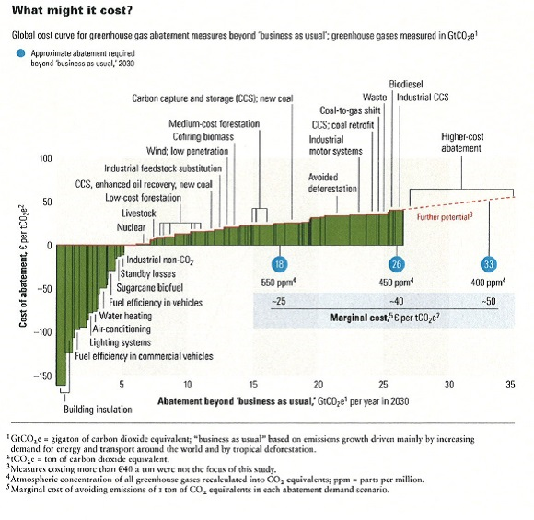
Opciones de Abatimiento y costos (ordenados de mayor a menor (McKinsey, 2007)

Slide 28
Bibliografía
Ver Intergovernmental Panel on Climate Change (IPCC) Fourth Assessment Report (2007)
Stern (2007). "The Stern Review: The Economics of Climate Change"
Stern (2008) "The Economics of Climate Change", American Economic Review

